Slide 1
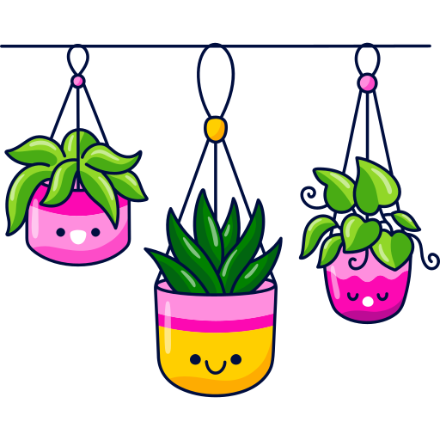
DOCUMENTAÇÃO PEDAGÓGICA 4° SEMESTRE
Jardim 1
2022

Slide 2
Crianças Jardim 1
Aline Santos de Souza Arthur Henrique AgatelliFoganholi
Antonella Leite Santiago Sartori Felipe Diniz Freitas
Davi Tomás Oliveira Santos Giulia Gonçalves Antunes
Eduardo dos Santos Lopes Giulia Villafanha Pretti
Guilherme Malagoni Pinto Gustavo Teixeira Freiras
Hugo Luis Floriano de Toledo Isabela Araujo Pitarelo
João Fait Song Laura Resende Zuanaci
Luiza Santos de Souza Liam Gabriel Pereira
Nicolas Bryan Gonçalves Ferreira Lis Ferrari Locatelli Cezar
Pedro Kenji Fujimoto Toyosato Lorena Pinheiro Monis
Pietro Perdigão Peres dos Santos Maria Clara Grieco Muniz
Rafael Corrêa Matos Milena Roque Urbano
Ruan Rodrigues de Oliveira Pedro Jou Watanabe
Stella Gandra de Oliveira
Sophia Yume Sasaki Hamati
Vitória Aljghamy
Vinicius Siqueira Ribeiro
Bernardo Santos
Thomas Silva Leite do Carmo
PROFESSORAS:
Ana Carolina Leandro da Silva
Dayse Lajor Araujo

Slide 3
Os minimundos são uma proposta de jogo livre para crianças baseado em recriar momentos da vida cotidiana ou habitats reais, mas em pequena escala. Essa é uma maneira de treinar a criatividade infantil a partir do desenvolvimento do jogo simbólico.
A criança é o agente do processo de criação desde o minuto zero. A partir de uma temática pensada por ele, ou sugerida por um adulto, elas criaram um minimundo, podendo criar diferentes histórias e narrativas.
Dessa forma, treinamos a criatividade infantil de forma lúdica e educativa, favorecendo o jogo livre da criança no eco sistema criado por ele.

Slide 4
Imaginação: criação do entorno no minimundo e das relações entre as personagens.
Inteligência emocional: Ao criar histórias, aprende a administrar as vivências dos habitantes do entorno. À medida em que desenvolve sua personalidade, aprende a
controlar as emoções.
Compreensão do mundo: ao reproduzir situações do cotidiano nos minimundos, aprende mais sobre o mundo e as distintas culturas.
Inteligência social: se o jogo envolve mais de um criador/jogador, aprendem juntos a relacionar-se socialmente. Juntos discutem o projeto, argumentam seus pontos de vistas e chegam a acordos depois de negociações sobre como brincar.

Slide 5
Autores
Crianças do jardim 1
Fotografia
Ana Carolina Leandro e Dayse Lojor
Coordenação do Projeto:
Ana Carolina Leandro
Direção pedagógica:
Cristina Rosa David Pereira da Silva
Direção Multi Kids:
Eliane Adaniya

Slide 6
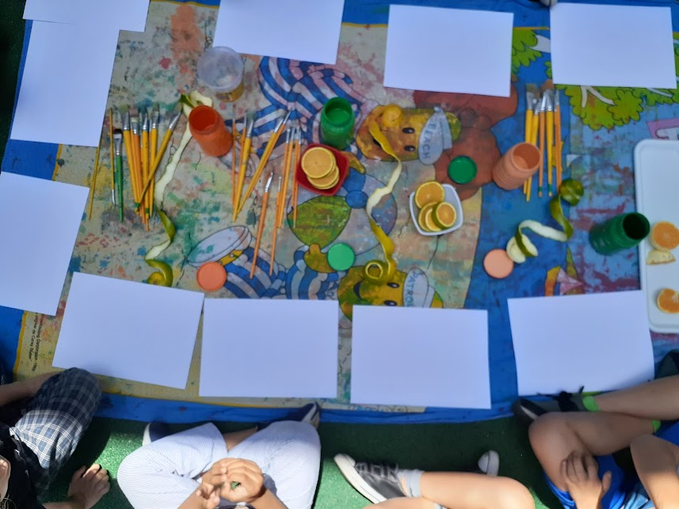
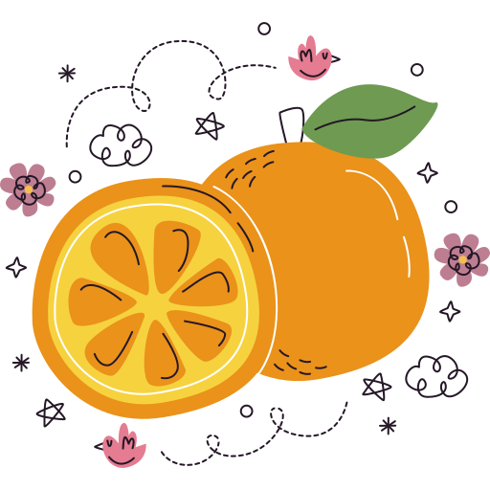
Brincando com as laranjas
Cheiro, cor e sabor
Exploração da laranja, as texturas de sua casca, seu sabor, seu cheiro e também o seu suco!
Essa atividade proporcionou as crianças um momento para que se expressem livremente, colocando seus sentimentos e suas percepções no papel.
Preparação do espaço

Slide 7
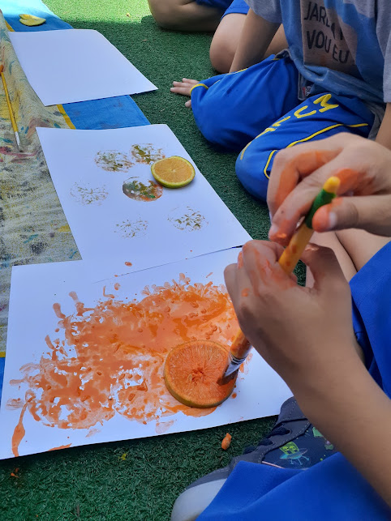
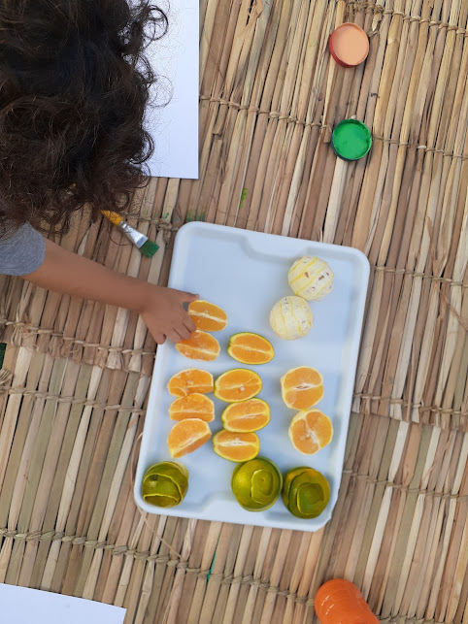
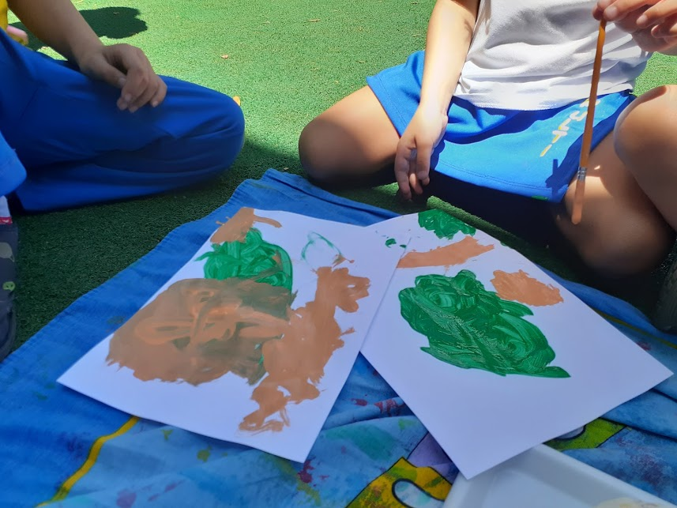
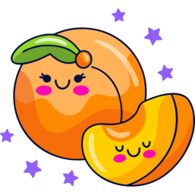
Carimbo utilizando a laranja
Desenho de observação da laranja

Slide 8
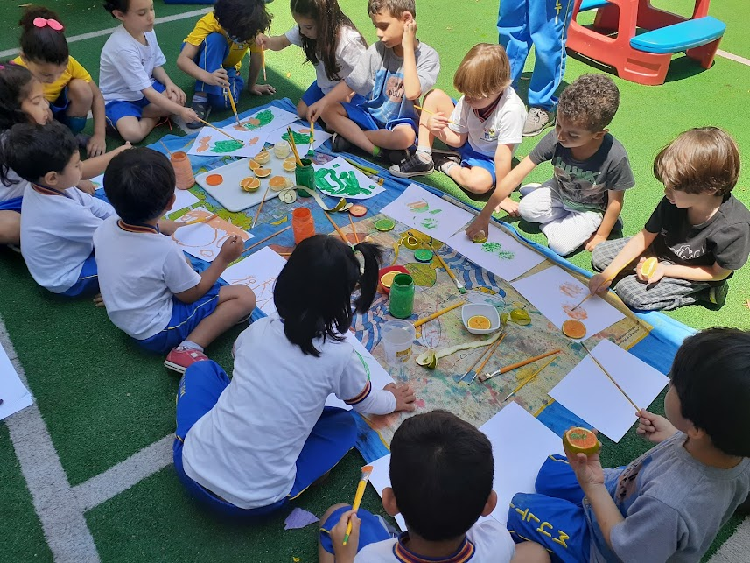
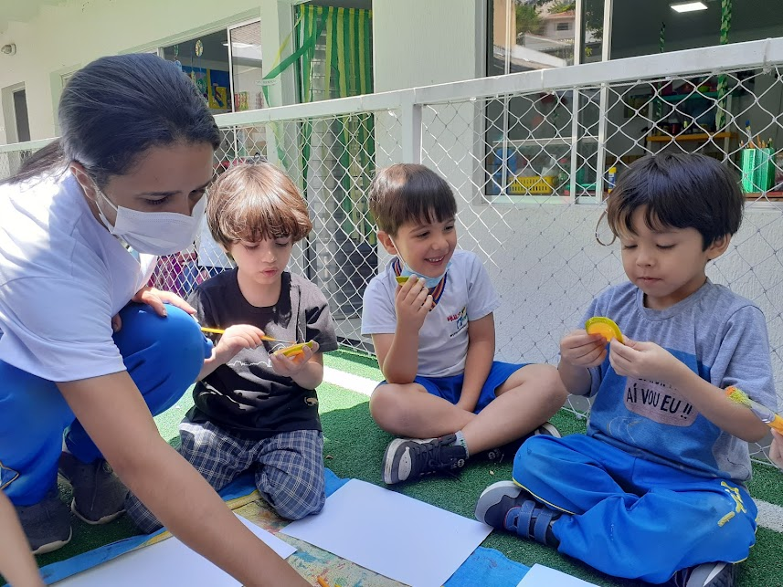
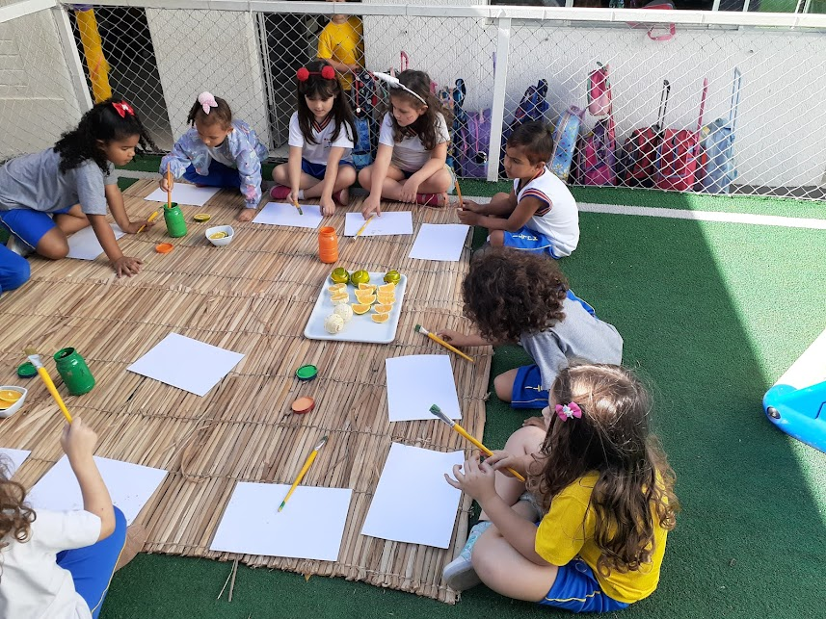
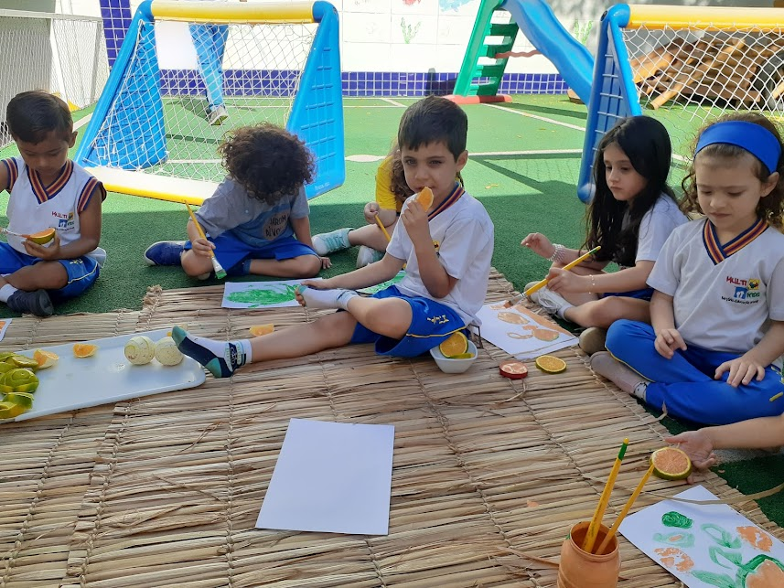
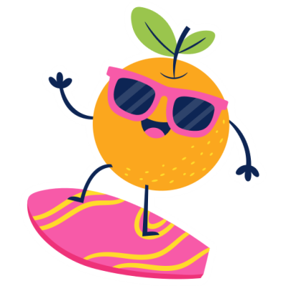

Slide 9
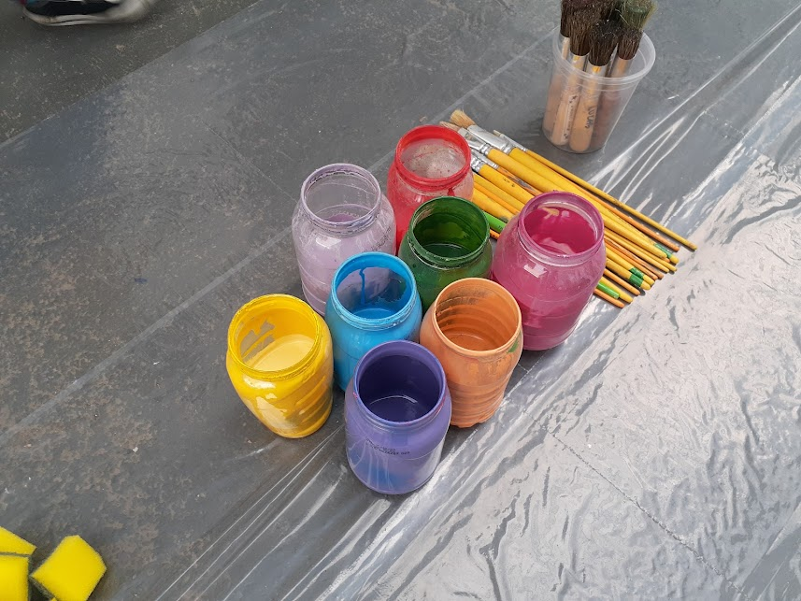
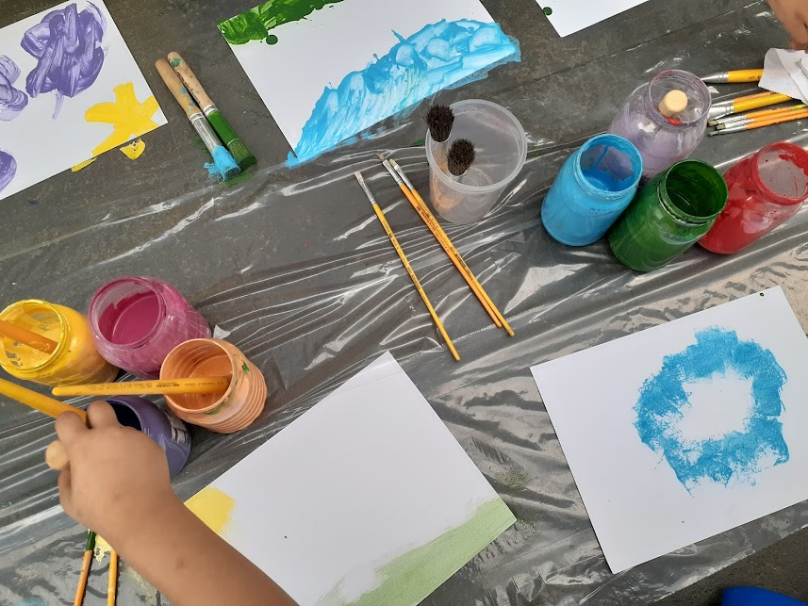
MINIMUNDO: AS CORES
“ ARTE É UMA EXPERIÊNCIA HUMANA DE CONHECIMENTO ESTÉTICO QUE TRANSMITE E EXPRESSA IDEIAS E EMOÇÕES”
Azevedo Júnior

Slide 10
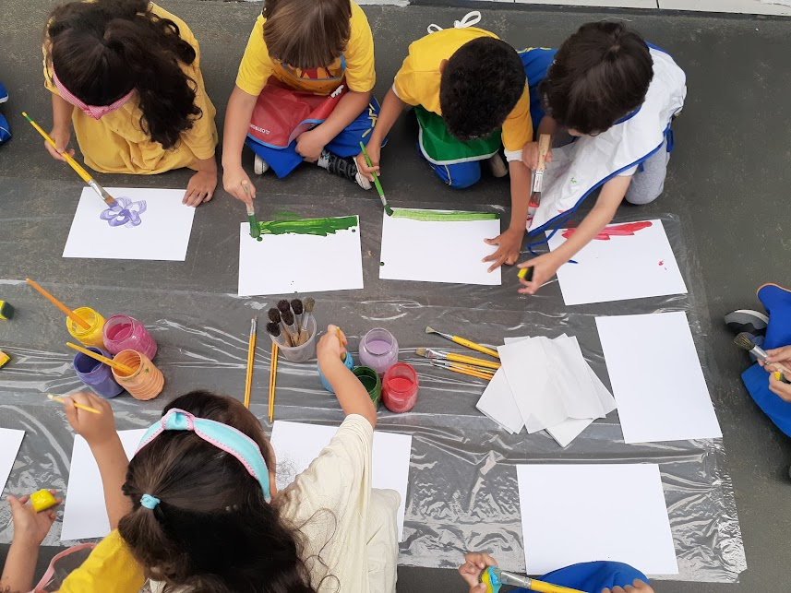
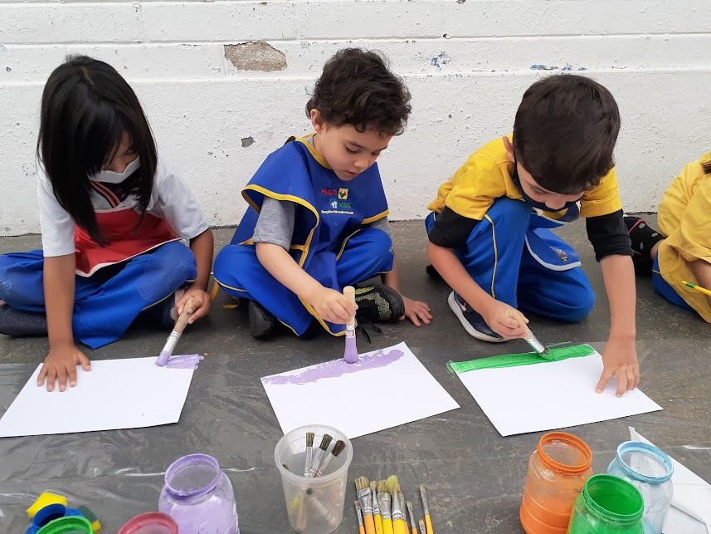
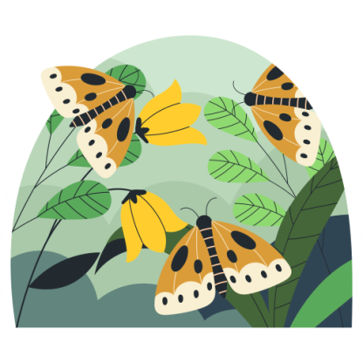
…Borboletas brancas
São alegres e francas.
Borboletas azuis
Gostam muito de luz.
As amarelinhas
São tão bonitinhas!
E as pretas, então…
Oh, que escuridão!
por Vinicius de Moraes
Ao trabalhar com o minimundo as cores, escutamos o poema AS BORBOLETAS – VINICIUS DE MORAES, onde as crianças se inspiraram para desenhar jardins e paisagens para as borboletas.

Slide 11
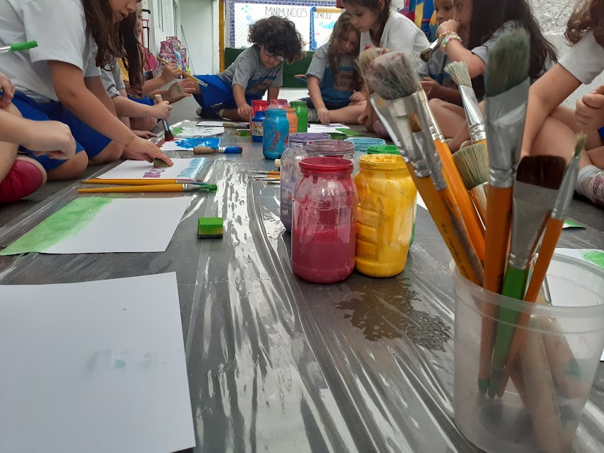
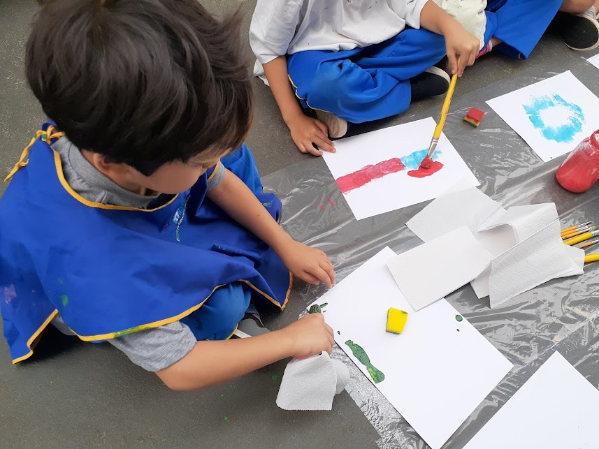
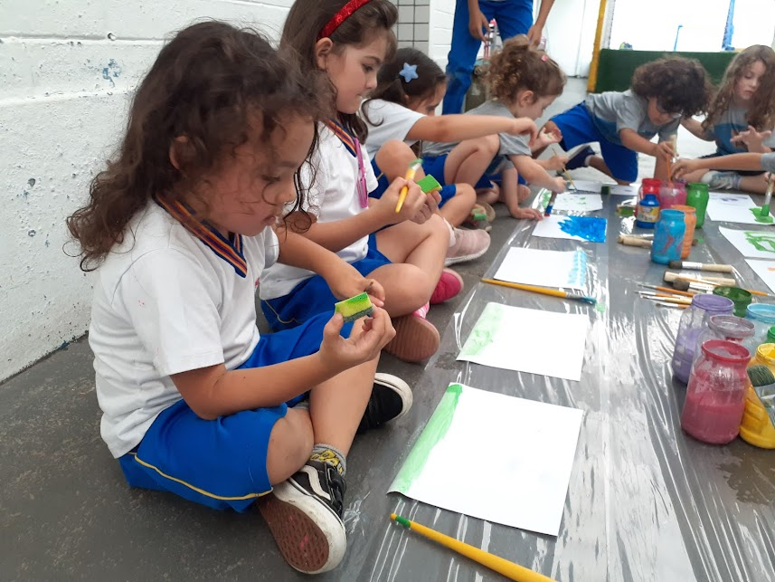
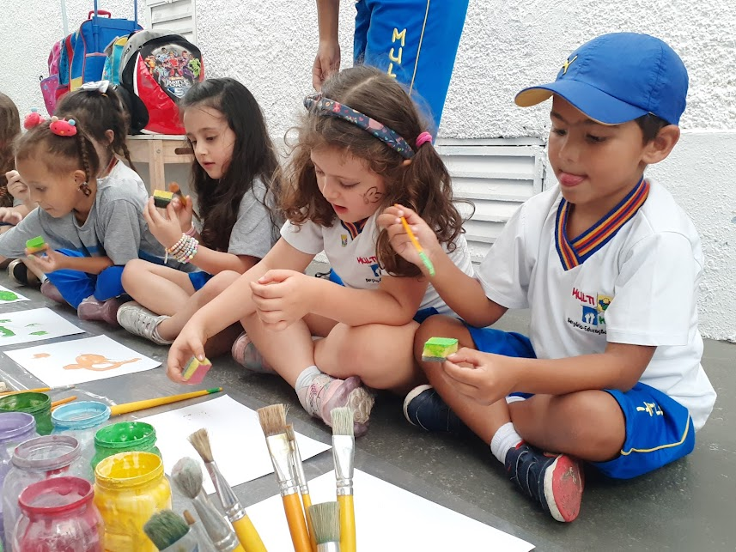

Slide 12
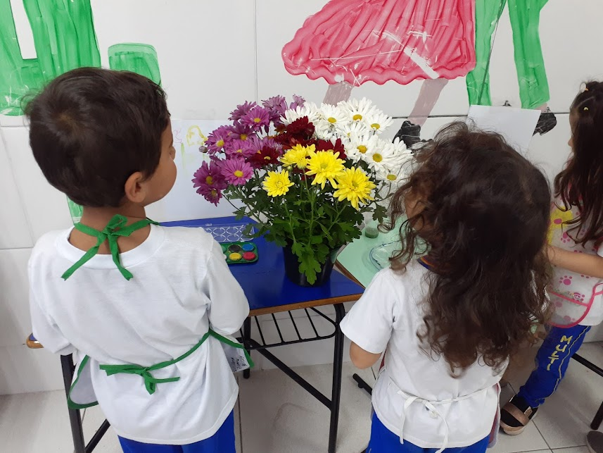
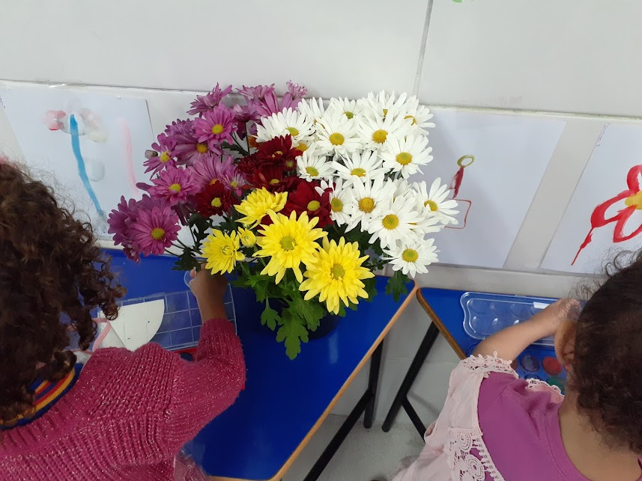
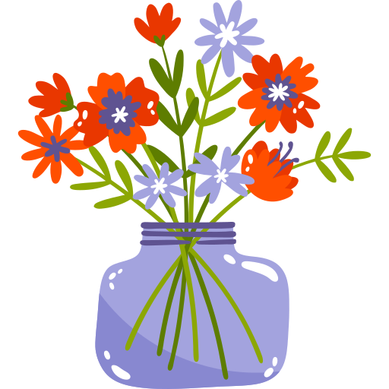
MINIMUNDO : O QUE É FLORESCER?

Slide 13
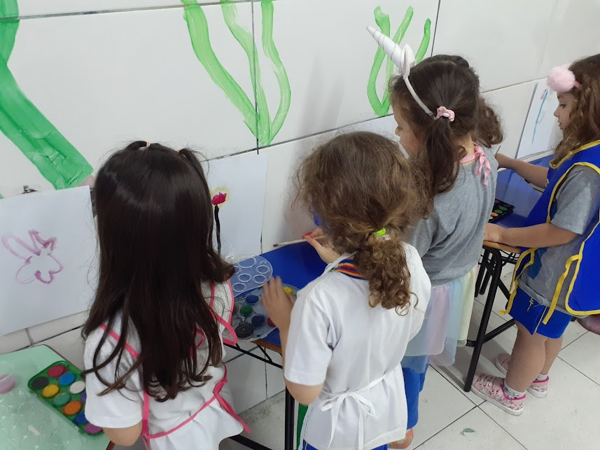
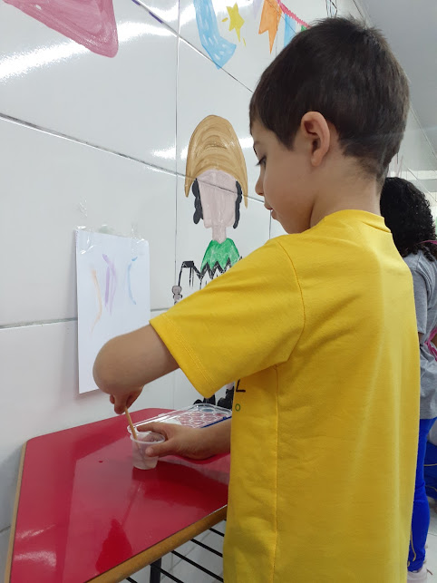
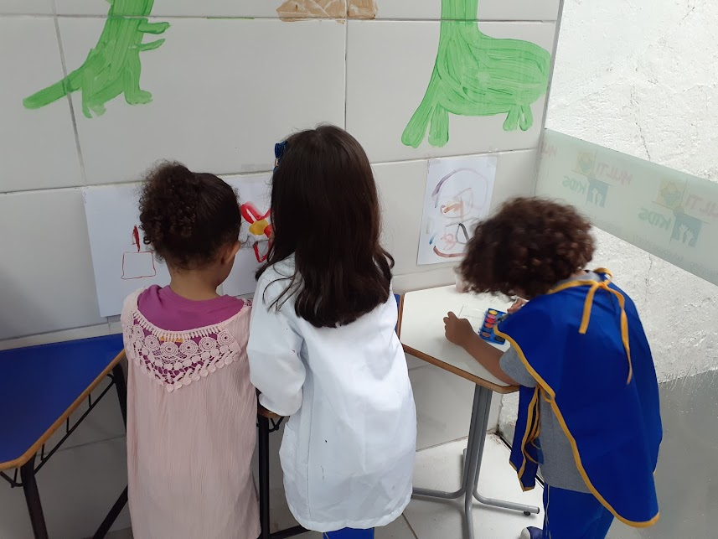
O QUE É FLORESCER?
Fazer brotar flores; cobrir de flores: a primavera floresce os campos; as cerejeiras floresceram.
-DESCONHECIDO
“Crescer!” - P.K
“ As flores saindo” – N.B

Slide 14
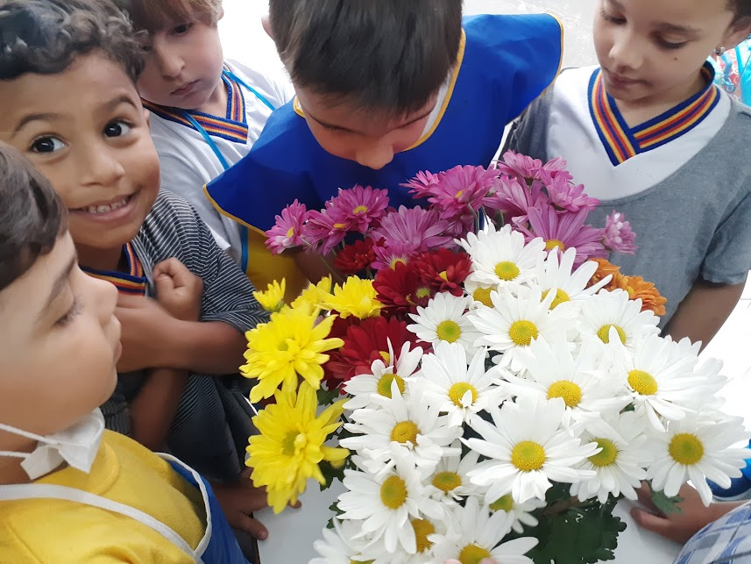
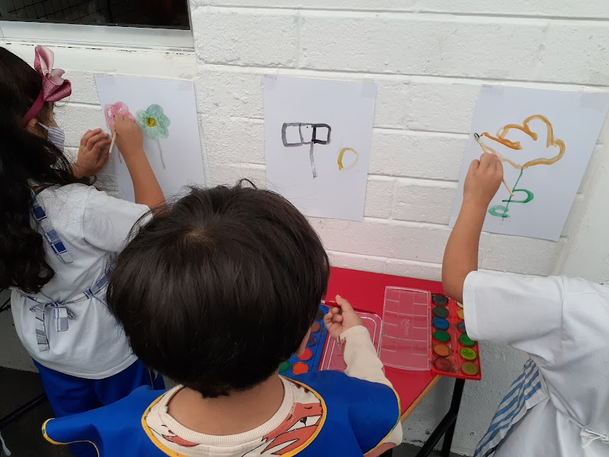
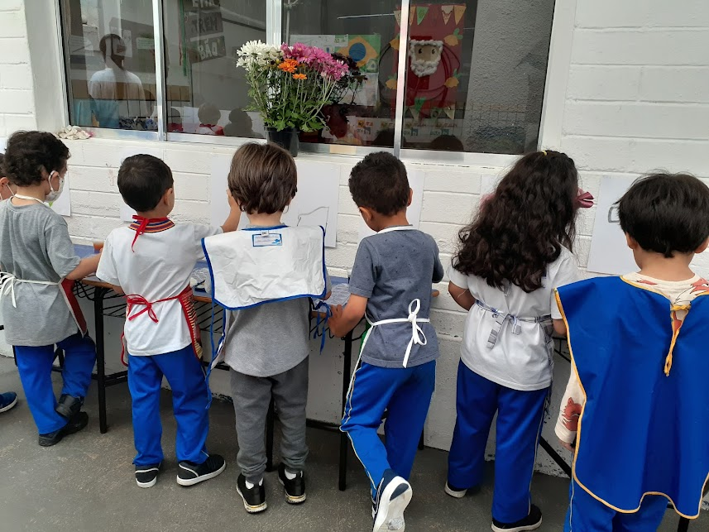
O QUE É FLORESCER?
“Quando a flor está nascendo” – H.L
“Quando cresce!”- L.S
“Virar uma flor” – V. S

Slide 15
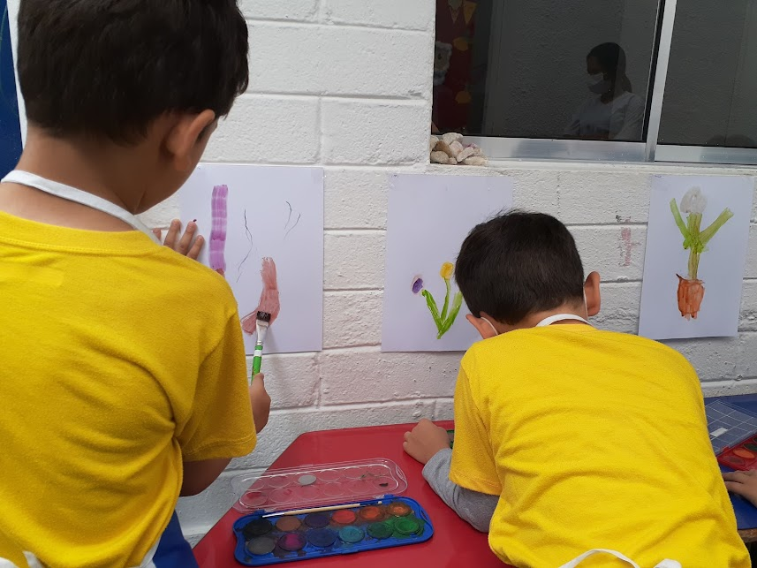
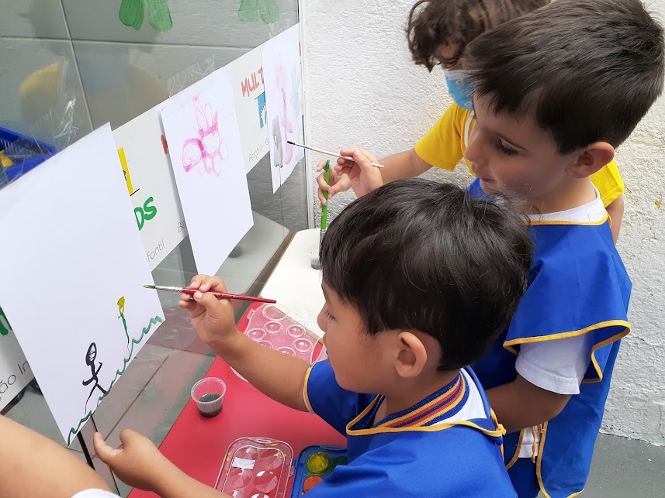
Na pesquisa de observar as flores, as crianças desenharam e criaram flores de cores que gostam, usando como referência as flores que estavam em sala.
Ao se inspirarem no desenho do amigo, reproduzimos vivências do jardim.

Slide 16
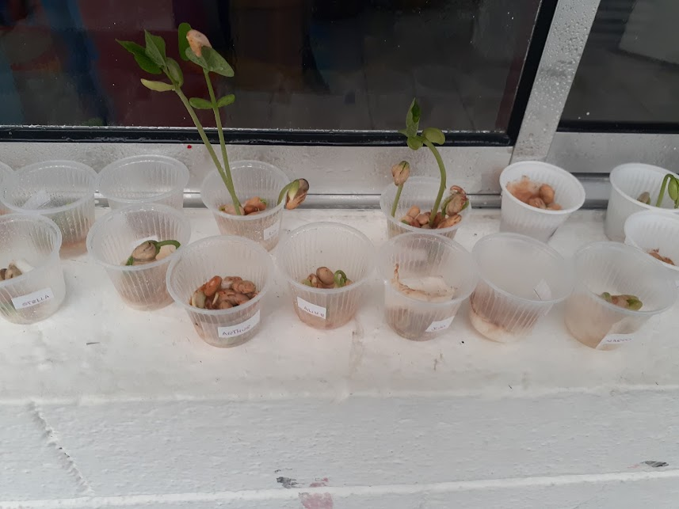
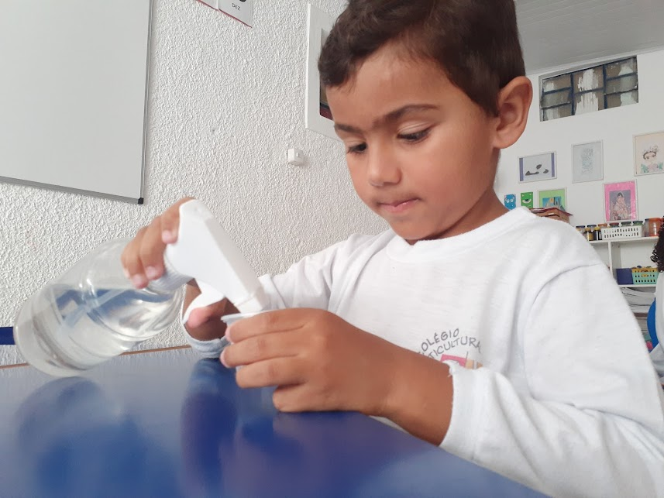
O que é florescer?
Além da descoberta, a proposta teve como finalidade despertar o sentimento de cuidado, afeto e de alegria em estar em contato com natureza.
Através desse questionamento, a turma realizou um plantio utilizando feijões. Com o plantio possibilitamos o contato com os feijões, água e algodão.

Slide 17
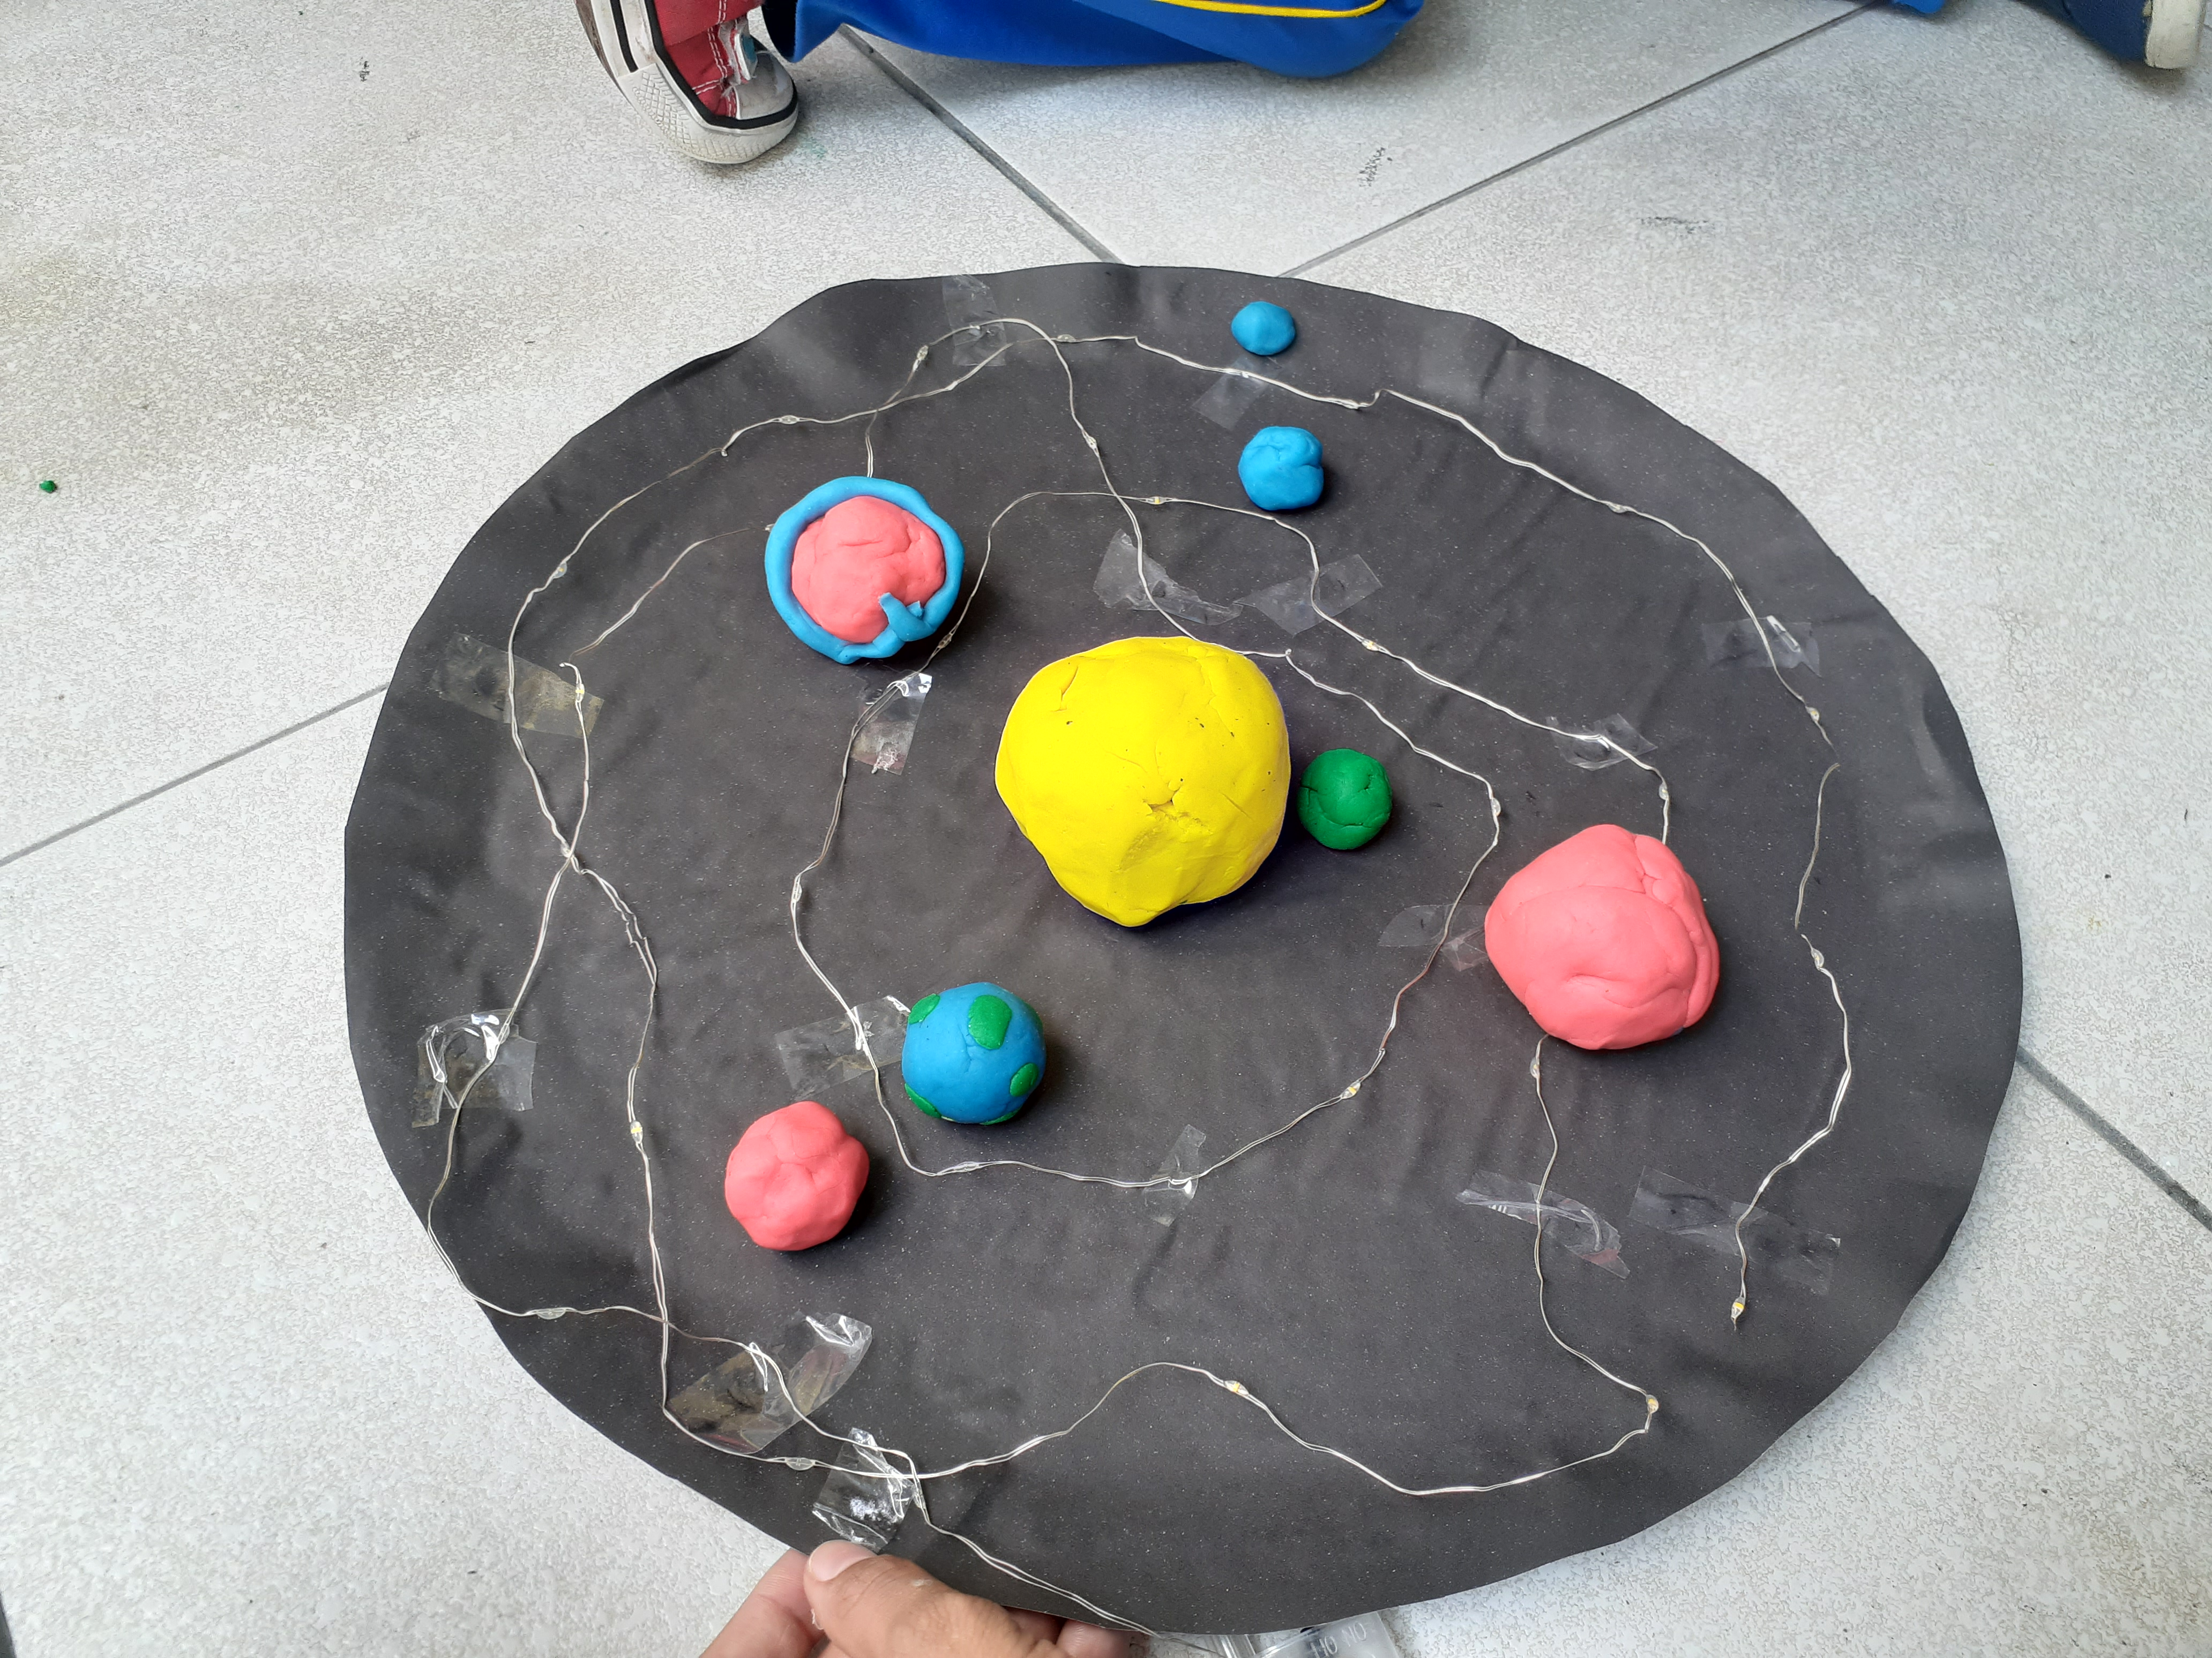
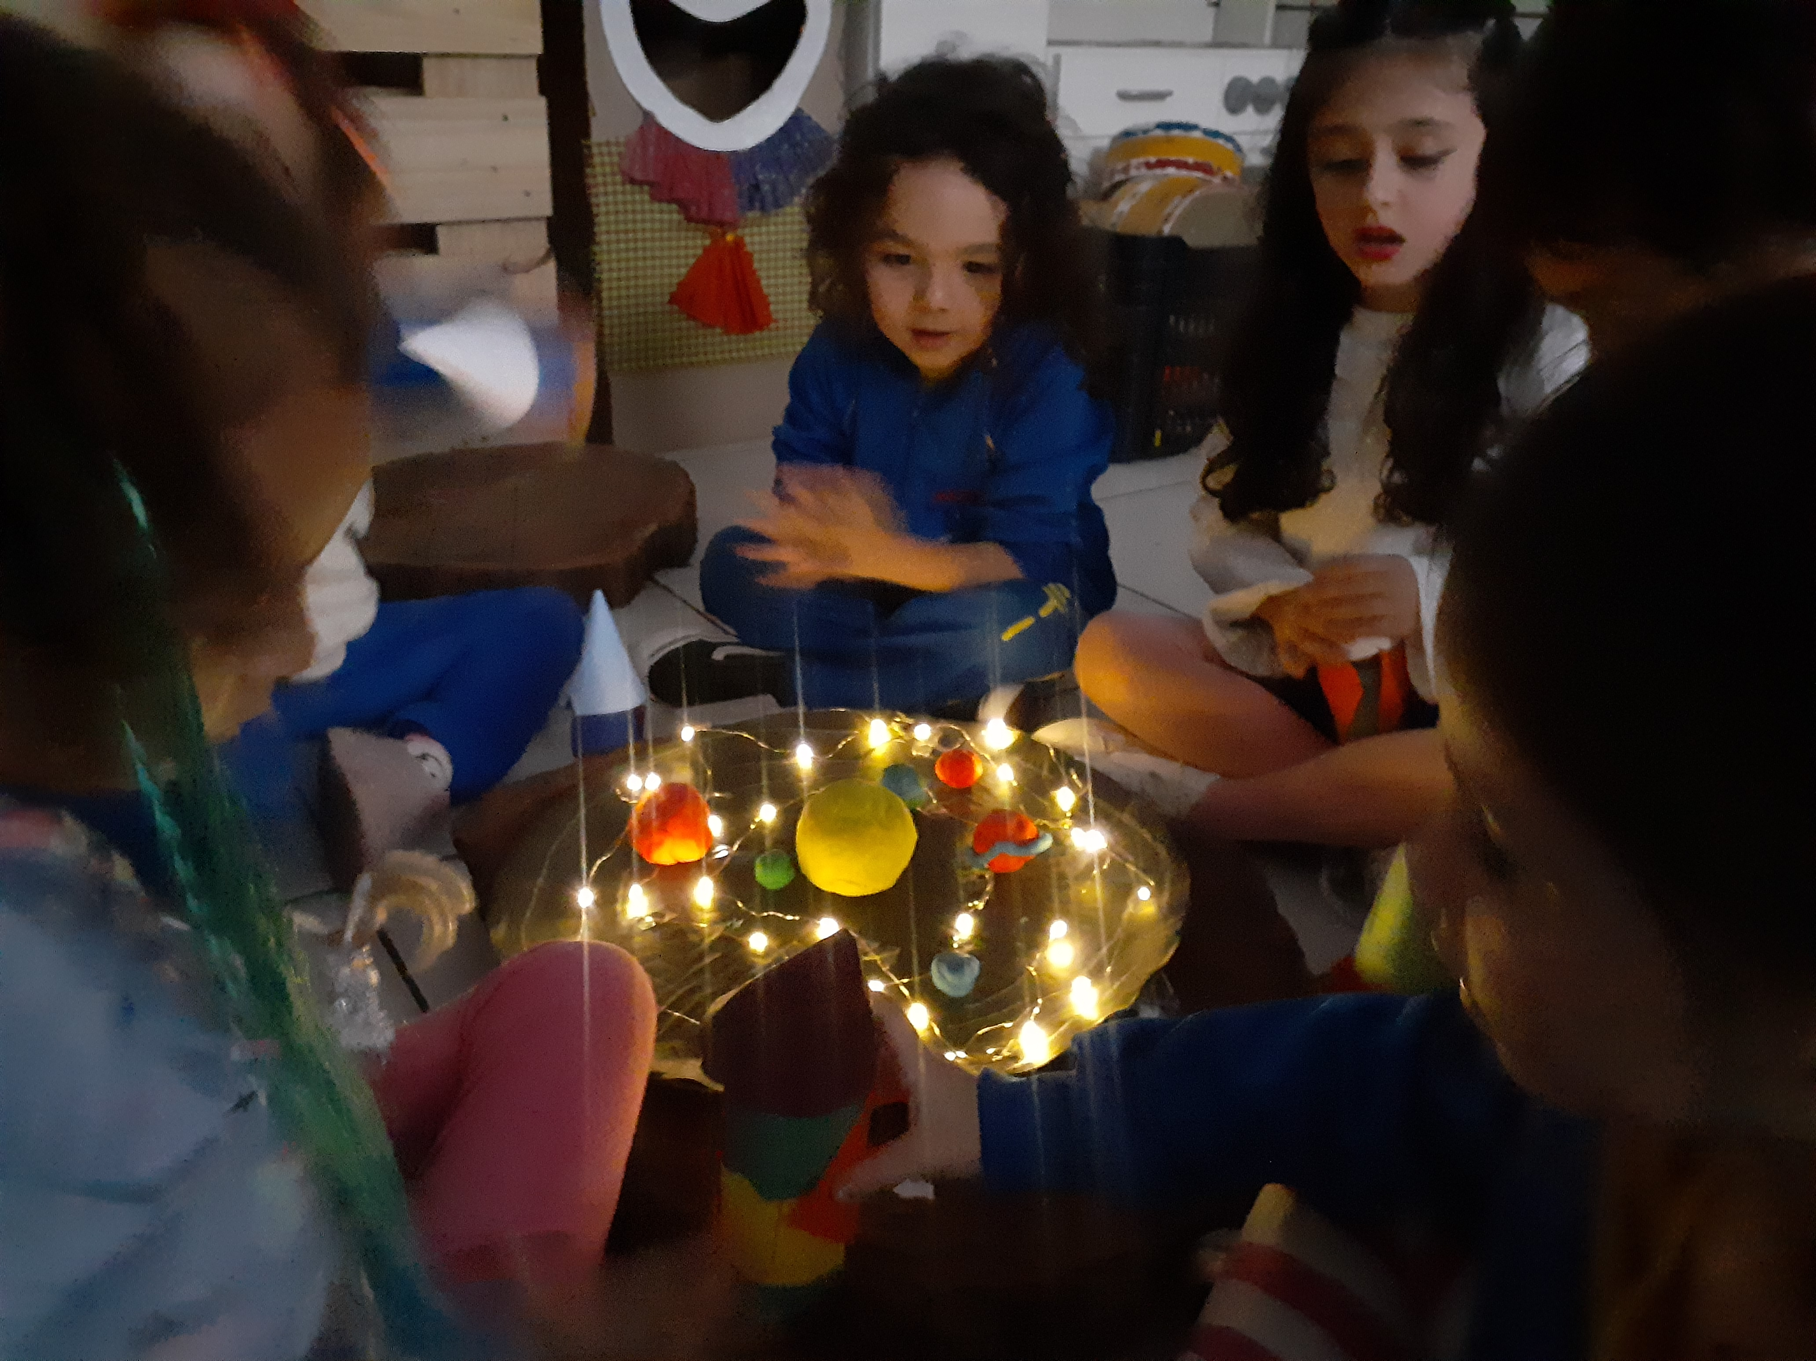
MINIMUNDO: SISTEMA SOLAR
Trabalhar com o sistema solar tem como objetivo fazer com que as crianças entendam a formação do espaço, conheçam os diferentes planetas e entendam como alguns fatores no espaço interferem em nossas vidas, além de exercitar suas habilidades manuais.

Slide 18
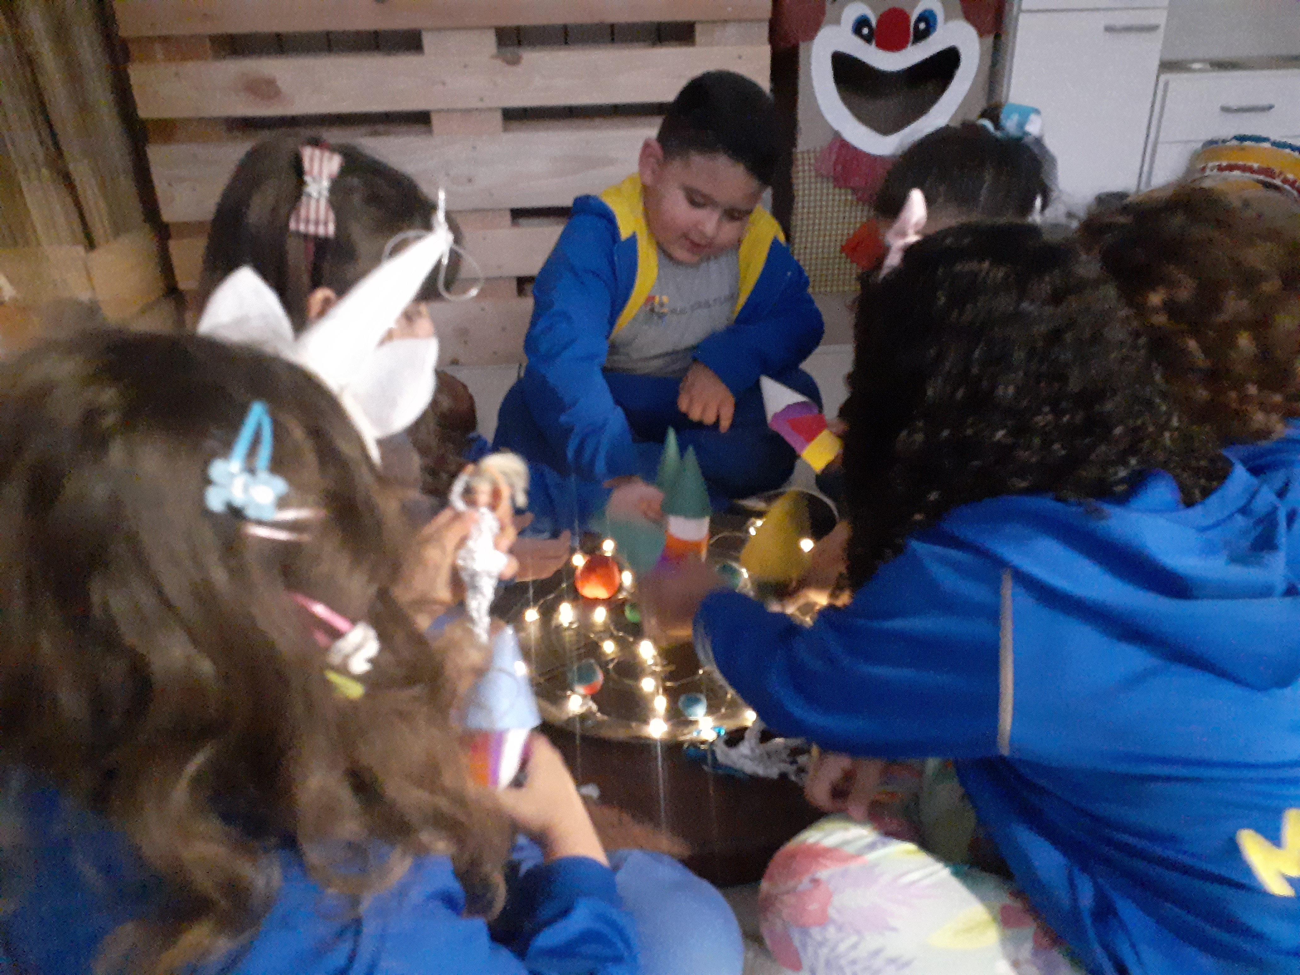
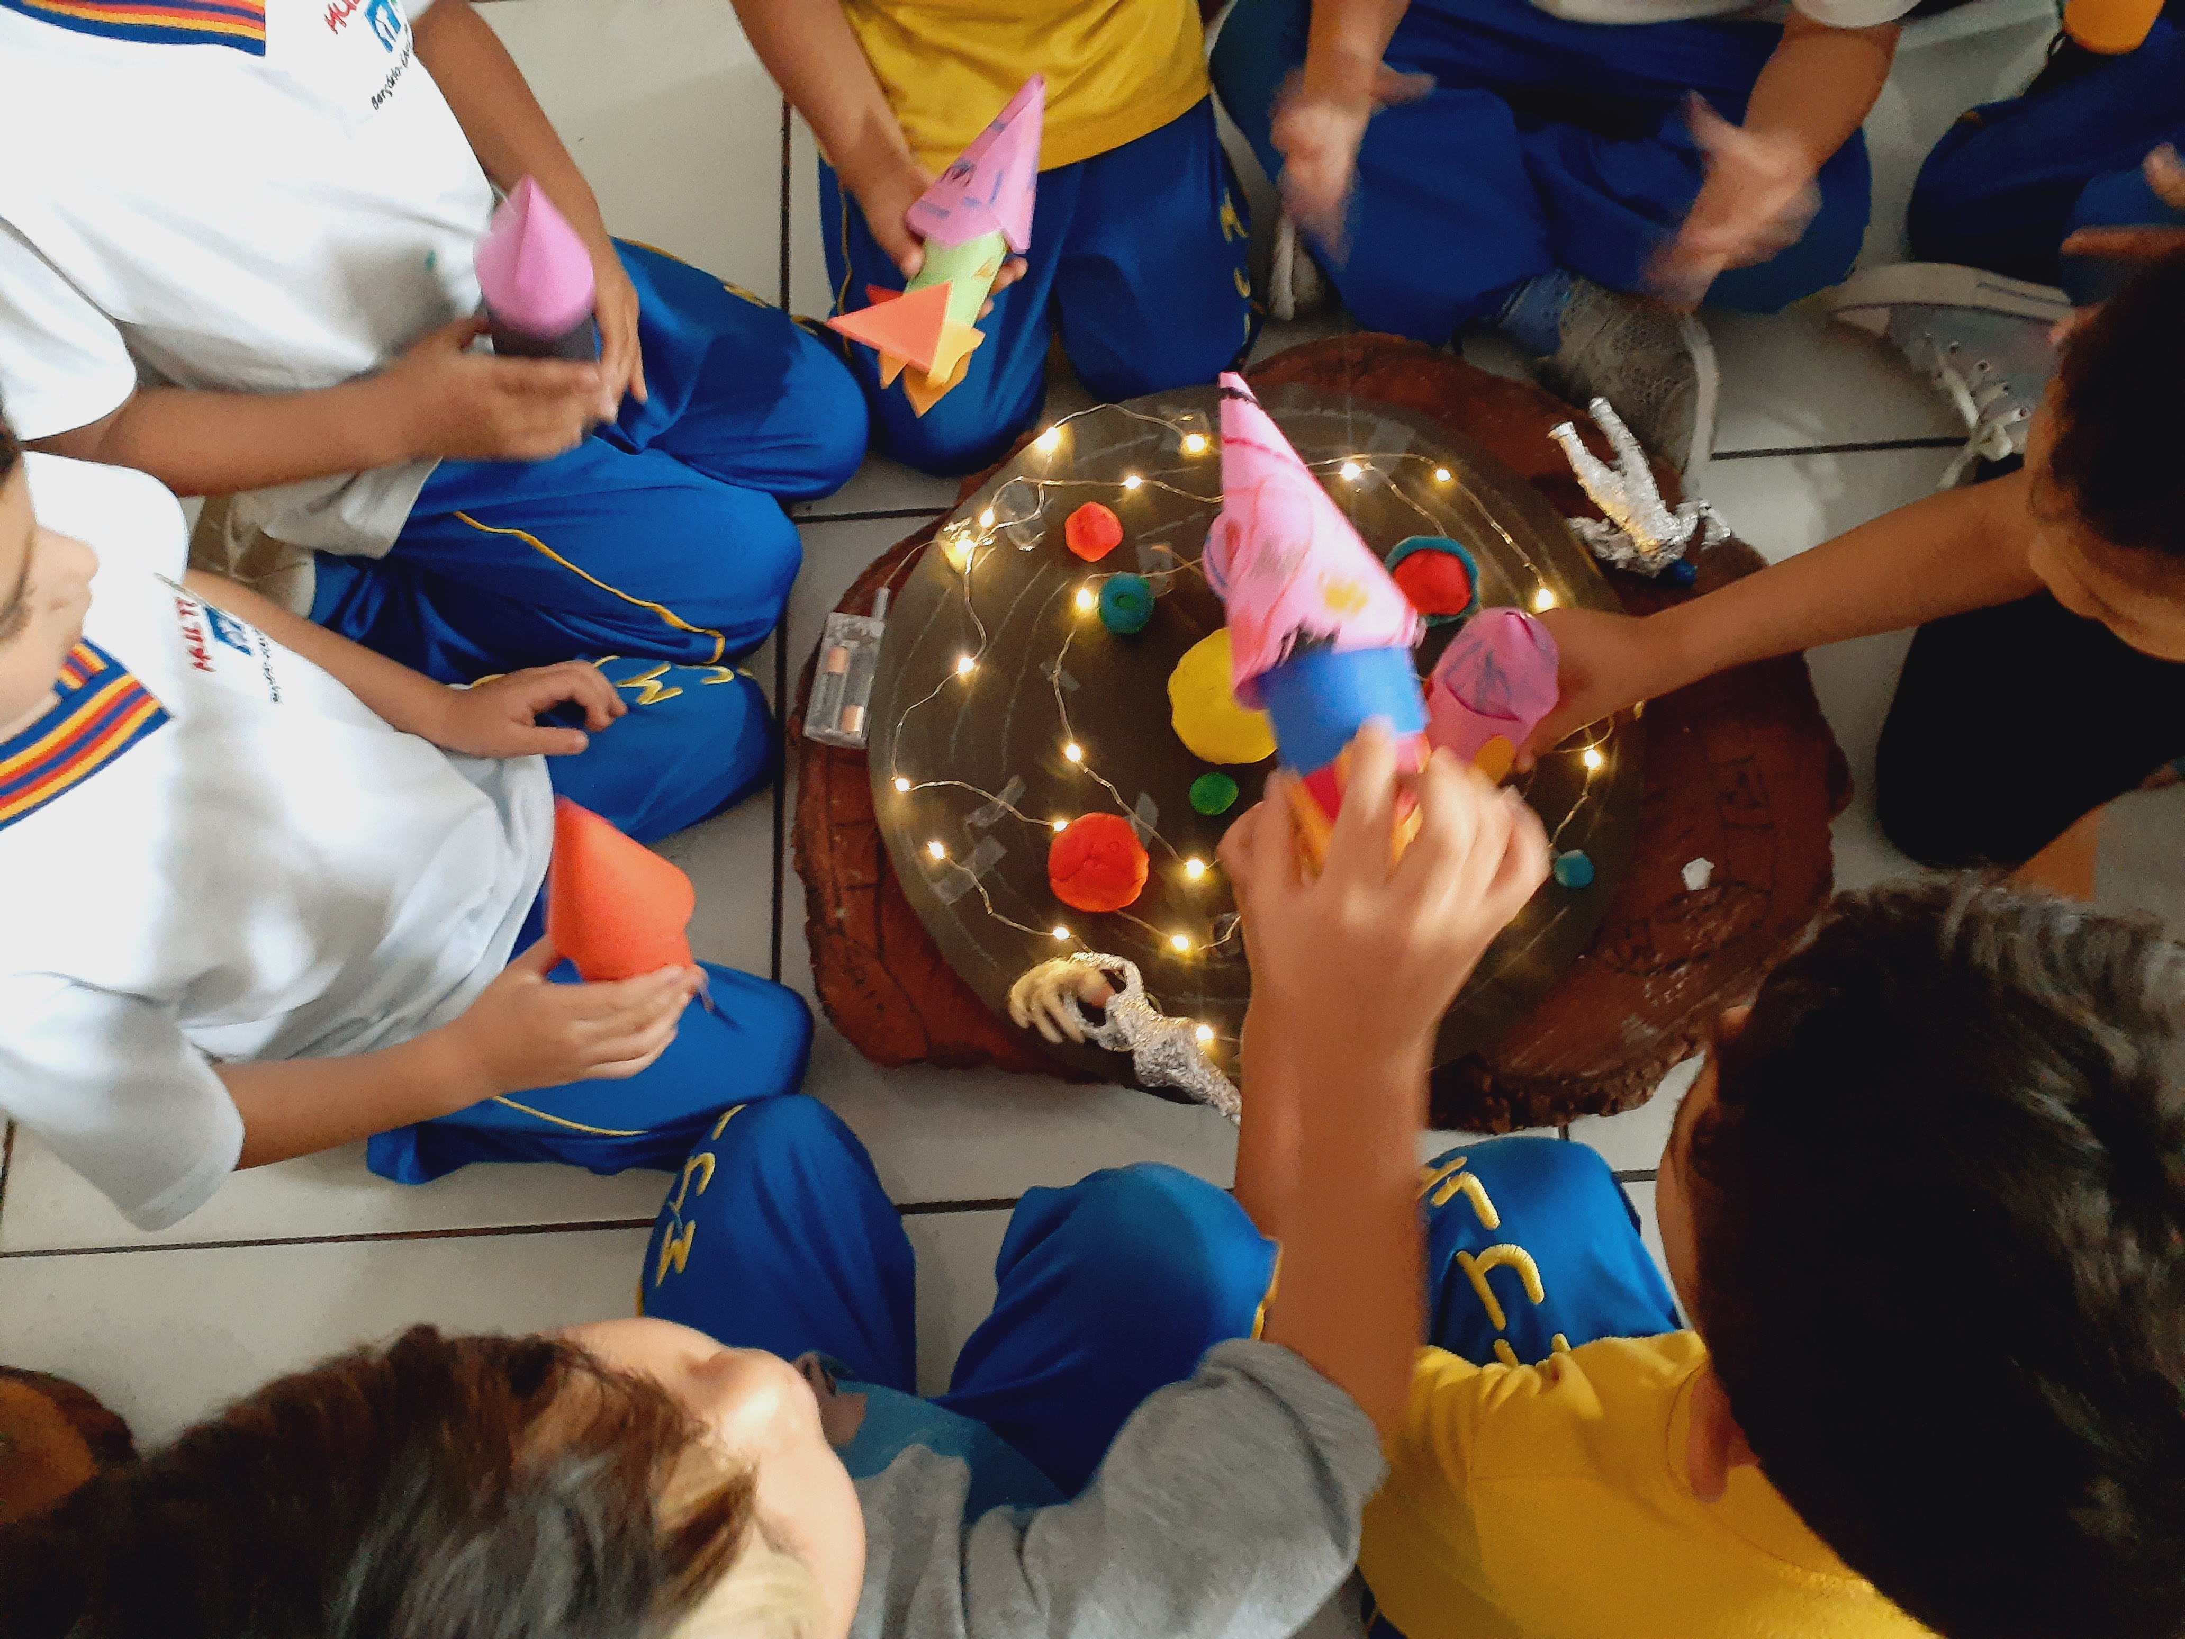
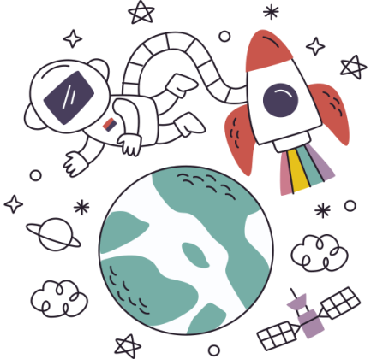
“O astronauta vai na lua e para Marte que é o planeta vermelho” – J.S
“Marte é vermelho porque ele é de lava” – R. C
“O sol é tão quente que ninguém consegue chegar perto dele” – R. R

Slide 19
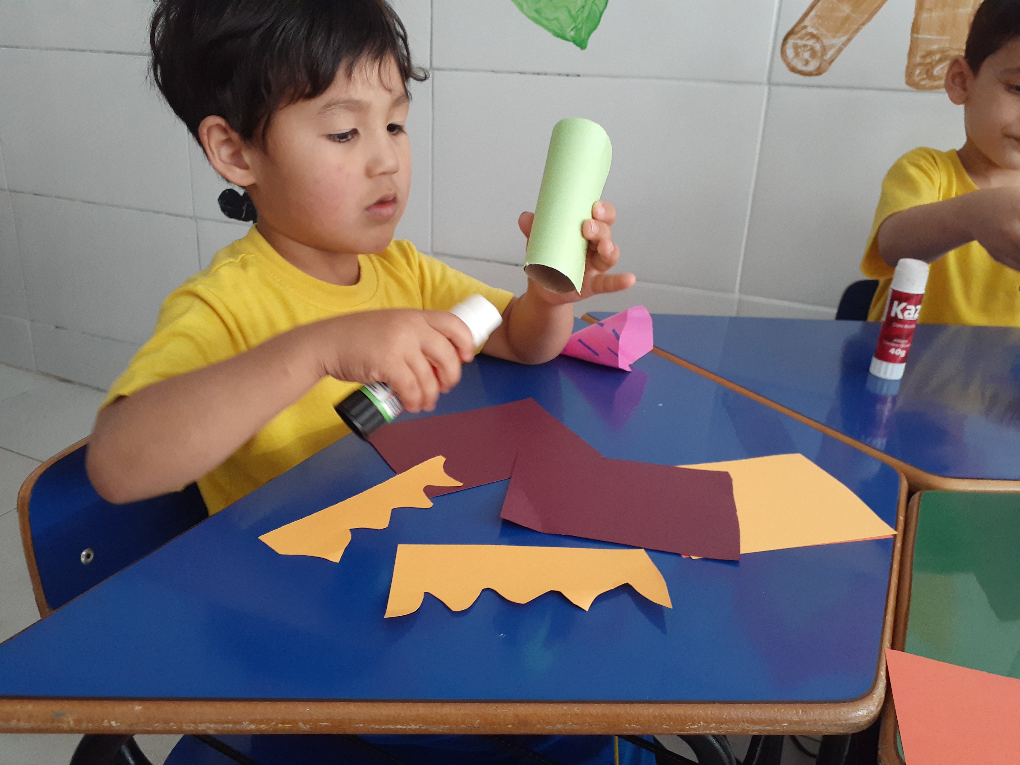
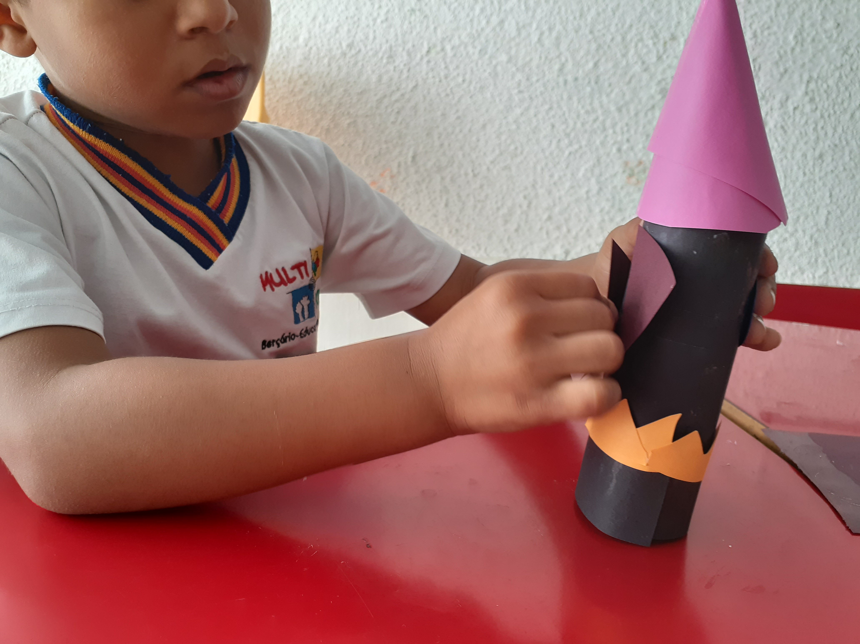
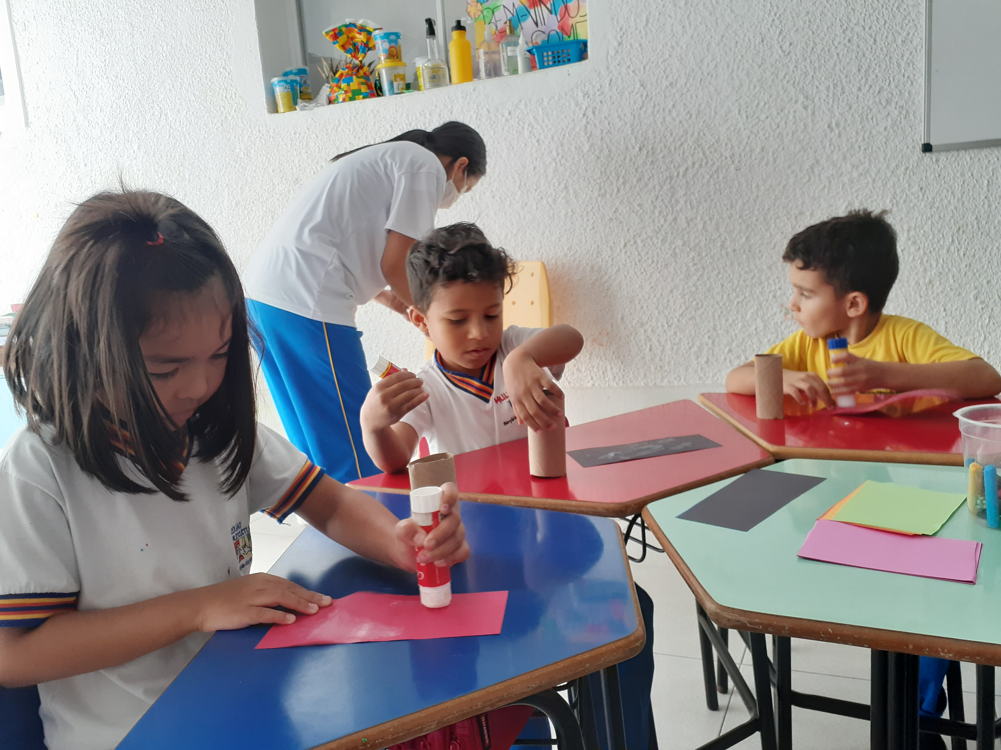
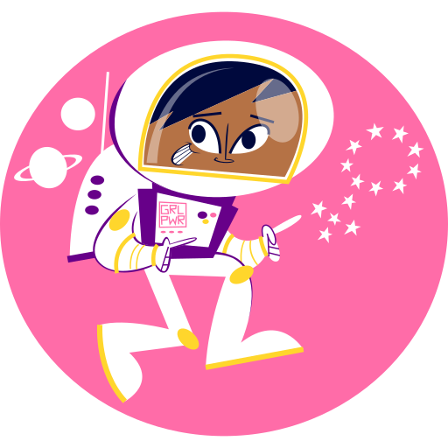
Construção do foguete
Após a construção do sistema solar foi proposto pela turma a confecção do foguete.
“ Com o meu foguete eu posso ir no céu e voltar bem rápido!” - E. S
“Prô, Sabia que no espaço as pessoas andam pulando?” - L.F
“ Se a gente for no sol por engano, podemos nos queimar” – P.J

Slide 20
Esse projeto proporcionou às crianças o desenvolvimento da criatividade, transformando o abstrato em concreto e fazendo entender melhor o mundo a sua volta.
Utilizamos a brincadeira para promover a liberdade de criar e brincar, ajudando a estabelecer uma ordem mental e experimente concretizá-las.
FINALIZAMOS O NOSSO ANO COM MUITAS
DESCOBERTAS!
Professora Ana Carolina Leandro

